Slide 1



Slide 2


JUNTA DIRECTIVA No 173
29 de mayo de 2019

Slide 3
ORDEN DEL DÍA
1. Verificación del Quorum
2. Aprobación Actas de Junta
3. Comité Financiero
4. Aprobación Incremento salarial vigencia 2019
5. Presentación Galería Inmobiliaria
6. Informe Renovación Tecnológica
7. Proposiciones y Varios
Junta Directiva No 173

Slide 4
3. Comité Financiero
Vicepresidencia Administrativa y Financiera

Slide 5
COMITÉ FINANCIERO MAYO DE 2019
ORDEN DEL DIA:
Manual de Políticas Contables FRISCO
Estados Financieros SAE a Abril 30 de 2019
Ejecución Presupuestal Marzo 31 de 2019
Informe Portafolio a Abril 30 de 2019
Presentación Gerencia Comercial
Comercialización de Bienes Muebles
Proyectos Especiales
Varios
Vicepresidencia Administrativa y Financiera – Gerencia Financiera

Slide 6
MANUAL DE POLÍTICAS CONTABLES FRISCO
Vicepresidencia Administrativa y Financiera – Gerencia Financiera

Slide 7
CRONOGRAMA DEL MARCO NORMATIVO
ENTIDADES DEL GOBIERNO RESOLUCION 693 DE 2016
2016-2017
PERIODO DE PREPARACION OBLIGATORIA
2018
PERIODO DE APLICACIÓN
2019
ESTADOS FINANCIEROS COMPARATIVOS
ACTIVIDADES:
Capacitación
Determinación de saldos iniciales
Definición de políticas contables
ENERO 1 :
DICIEMBRE 31:
Primeros estados financieros bajo el nuevo marco normativo NO COMPARATIVOS.
DICIEMBRE 31:
Primeros estados financieros bajo el nuevo marco normativo COMPARATIVO.
2015
RESOLUCIÓN 533 CGN
Incorpora el marco conceptual para la preparación y presentación de la información financiera para entidades del gobierno.
Determinación de saldos iniciales bajo el nuevo marco normativo.
Vicepresidencia Administrativa y Financiera – Gerencia Financiera

Slide 8
GESTIONES ADELANTADAS POR SAE
Contrato asesoría para el desarrollo del proyecto MCA AUDITING-(Hoy MAZARS)
Etapa de Diagnóstico
Diseño y planeación
Desarrollo de Soluciones e impactos cuantitativos:
Implementación
Capacitación
Mesas de Trabajo internas
Mesas de Trabajo CGN
Consultas CGN
Políticas contables
Estado Financiero de Apertura.
Impactos de transición
Vicepresidencia Administrativa y Financiera – Gerencia Financiera

Slide 9
MESAS DE TRABAJO
CONCEPTOS y MESAS DE TRABAJO CON LA CGN
Tratamiento contable de los recursos recibidos en extinción de dominio
Sociedades declaradas en Extinción de Dominio Y tratamiento de los gastos a cargo de las Sociedades.
Bienes Muebles e Inmuebles Extintos entregados en administración a los depositarios.
MESAS DE TRABAJO INTERNAS
Gerencia Técnica-Determinación del valor estimado de los bienes inmuebles.
Gerencia de asuntos Legales- Provisión-contingencias
Gerencia Financiera - Tesorería valoración y venta de las inversiones
Depuración saldos contables.
Depósitos en custodia incautados Banco de La Republica.
Ventas de Inmuebles declarados a favor de la nación.
Reconocimiento de la Reserva Técnica.
Reconocimiento en la medición para los saldos iniciales de los Inventarios
Gerencia de Sociedades En Liquidación y Activas- reconocimiento y revelación según su participación patrimonial.
Oficina de Gestión de la Información- Valoración de las licencias.
Coordinación Administrativa- clasificación de propiedad planta y equipo y determinación de vidas útiles.
Gerencia de Bienes Muebles- Valoración de los bienes muebles.
Enajenación Temprana.
Reconocimiento de provisiones o contingencias para la devolución de bienes incautados.
Vicepresidencia Administrativa y Financiera – Gerencia Financiera

Slide 10
GESTIONES DE SOCIALIZACIÓN
POLITICAS CONTABLES
Áreas Internas:
Construcción conjunta de las políticas.
Comité Técnico Administrativo y Financiero
Comité Directivo
Comité Financiero de Junta
Junta Directiva
Vicepresidencia Administrativa y Financiera – Gerencia Financiera

Slide 11
2. ESTADOS FINANCIEROS SAE
AL 30 DE ABRIL DE 2019
Vicepresidencia Administrativa y Financiera – Gerencia Financiera

Slide 12
ESTADO DE SITUACION FINANCIERA INDIVIDUAL
AL 30 DE ABRIL DE 2019 Y 30 DE ABRIL DE 2018
(cifra en millones de pesos colombianos)
ACTIVO | 30-Abril-2019 |  | 30-Abril-2018 |  | Al 31-Dic 2018 |  | Variación % Abril 2019 - 2018 |  | Variación % Abr - Dic 2019-2018
ACTIVO CORRIENTE
Efectivo en Bancos | 291 |  | 576 |  | 448 |  | -50 |  | -35
Efectivo de uso restringido | 12,455 |  | 6,488 |  | 6,201 |  | 92 |  | 101
Inversiones de administración de liquidez | 3,108 |  | 5,677 |  | 3,538 |  | -45 |  | -12
Cuentas por Cobrar Corto Plazo | 2,142 |  | 3,018 |  | 2,368 |  | -29 |  | -10
TOTAL ACTIVO CORRIENTE | 17,995 |  | 15,759 |  | 12,555 |  | 14 |  | 43
ACTIVO NO CORRIENTE
Cuentas por Cobrar Largo Plazo | 609 |  | 938 |  | 612 |  | -35 |  | -1
Deterioro | -598 |  | -598 |  | -598 |  | 0 |  | 0
Total Cuenta por Cobrar Largo Plazo | 11 |  | 340 |  | 14 |  | -1 |  | -25
Propiedades, Planta y equipo | 494 |  | 403 |  | 499 |  | 23 |  | -1
Otros Activos (anticipos Impuestos / Diferidos) | 19,338 |  | 12,762 |  | 17,000 |  | 52 |  | 14
TOTAL ACTIVO NO CORRIENTE | 19,843 |  | 13,506 |  | 17,512 |  | 17 |  | 13
TOTAL ACTIVO | 37,838 |  | 29,265 |  | 30,067 |  | 27 |  | 26
Vicepresidencia Administrativa y Financiera – Gerencia Financiera

Slide 13
ESTADO DE SITUACION FINANCIERA INDIVIDUAL
AL 30 DE ABRIL DE 2019 Y 30 DE ABRIL DE 2018
(cifra en millones de pesos colombianos)
PASIVO | 30-Abril-2019 |  | 30-Abril-2018 |  | Al 31-Dic 2018 |  | Variación % Abril 2019 - 2018 |  | Variación % Abr - Dic 2019-2018
PASIVO CORRIENTE
Cuentas por Pagar | 2,764 |  | 2,500 |  | 2,218 |  | 11 |  | 25
Beneficios a los empleados Corto Plazo | 1,969 |  | 1,764 |  | 2,277 |  | 12 |  | -14
Provisiones | 91 |  | 91 |  | 91 |  | 0 |  | 0
Otros pasivos | 13,253 |  | 6,886 |  | 7,217 |  | 92 |  | 84
TOTAL PASIVO CORRIENTE | 18,076 |  | 11,241 |  | 11,802 |  | 61 |  | 53
 |  |  |  |  |  |  | 0 |  | 0
TOTAL PASIVO | 18,076 |  | 11,241 |  | 11,802 |  | 61 |  | 53
PATRIMONIO
Capital Suscrito y Pagado | 17,430 |  | 17,430 |  | 17,430 |  | 0 |  | 0
Reservas | 595 |  | 554 |  | 554 |  | 7 |  | 7
Resultados Ejercicio Anterior (1) | -126 |  | 0 |  | 28 |  | 0 |  | -550
Resultado del ejercicio | 1,863 |  | 166 |  | 378 |  | 1,024 |  | 393
Impactos por Transición | 0 |  | ( 126) |  | ( 126) |  | -100 |  | -100
TOTAL PATRIMONIO | 19,762 |  | 18,023 |  | 18,265 |  | 10 |  | 8
TOTAL PASIVO Y PATRIMONIO | 37,838 |  | 29,265 |  | 30,067 |  | 29 |  | -74
Vicepresidencia Administrativa y Financiera – Gerencia Financiera

Slide 14
ESTADO DE RESULTADO INTEGRAL INDIVIDUAL
DEL 1° AL 30 DE ABRIL DE 2019 Y DEL 1° AL 30 DE ABRIL DE 2018
(cifras expresadas en millones de pesos)
 |  |  | 30-Abril-2019 |  | 30-Abril-2018 |  | Al 31-Dic 2018 |  | Variación % Abril 2019 - 2018 |  | Variación % Abr - Dic 2019-2018
INGRESOS POR PRESTACION DE SERVICIOS |  |  | 15,910 |  | 12,159 |  | 39,993 |  | 31 |  | -60
FINANCIEROS |  |  | 41 |  | 116 |  | 280 |  | -65 |  | -86
INGRESOS DIVERSOS |  |  | 5 |  | 49 |  | 98 |  | -91 |  | -95
TOTAL INGRESOS OPERACIONALES |  |  | 15,955 |  | 12,324 |  | 40,370 |  | 29 |  | -60
GASTOS DE ADMINISTRACIÓN Y DE OPERACIÓN
GASTOS DE PERSONAL |  |  | 8,222 |  | 8,064 |  | 24,407 |  | 2 |  | -66
GASTOS GENERALES |  |  | 3,936 |  | 3,078 |  | 11,183 |  | 28 |  | -65
IMPUESTOS, TASAS Y CONTRIBUCIONES |  |  | 81 |  | 64 |  | 242 |  | 27 |  | -67
GASTOS DE OPERACIÓN |  |  | 946 |  | 477 |  | 2,447 |  | 99 |  | -61
DETERIORO, DEPRECIACION, AMORTIZACION |  |  | 112 |  | 42 |  | 117 |  | 169 |  | -4
OTROS GASTOS OPERACIONALES |  |  | 440 |  | 363 |  | 1,377 |  | 21 |  | -68
TOTAL GASTOS DE ADMINISTRACION |  |  | 13,738 |  | 12,086 |  | 39,773 |  | 14 |  | -65
RESULTADO DEL PERIODO ANTES DE IMPUESTOS |  |  | 2,217 |  | 239 |  | 597 |  | 829 |  | 271
IMPUESTO SOBRE LA RENTA Y COMPLEM. |  |  | 354 |  | 73 |  | 219 |  | 386 |  | 62
RESULTADO DEL PERIODO |  |  | 1,863 |  | 166 |  | 378 |  | 1,024 |  | 392
Vicepresidencia Administrativa y Financiera – Gerencia Financiera

Slide 15
3. EJECUCIÓN PRESUPUESTAL
AL 31 DE MARZO DE 2019
Vicepresidencia Administrativa y Financiera – Gerencia Financiera

Slide 16
3. EJECUCIÓN PRESUPUESTAL
INGRESOS FRISCO
AL 31 DE MARZO DE 2019
Vicepresidencia Administrativa y Financiera – Gerencia Financiera

Slide 17
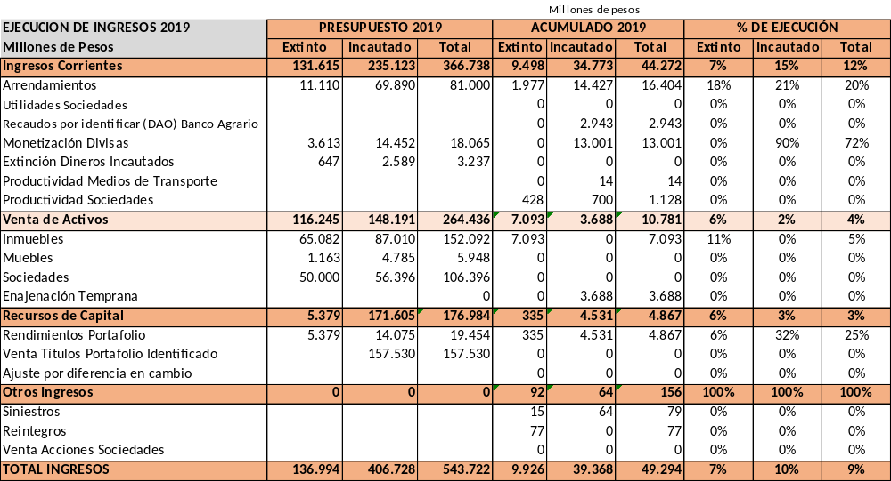
EJECUCIÓN DE INGRESOS FRISCO CORTE MARZO DE 2019
Vicepresidencia Administrativa y Financiera – Gerencia Financiera

Slide 18
3. EJECUCIÓN PRESUPUESTAL
GASTOS FRISCO
AL 31 DE MARZO DE 2019
Vicepresidencia Administrativa y Financiera – Gerencia Financiera

Slide 19
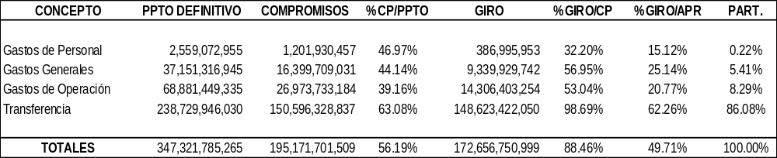
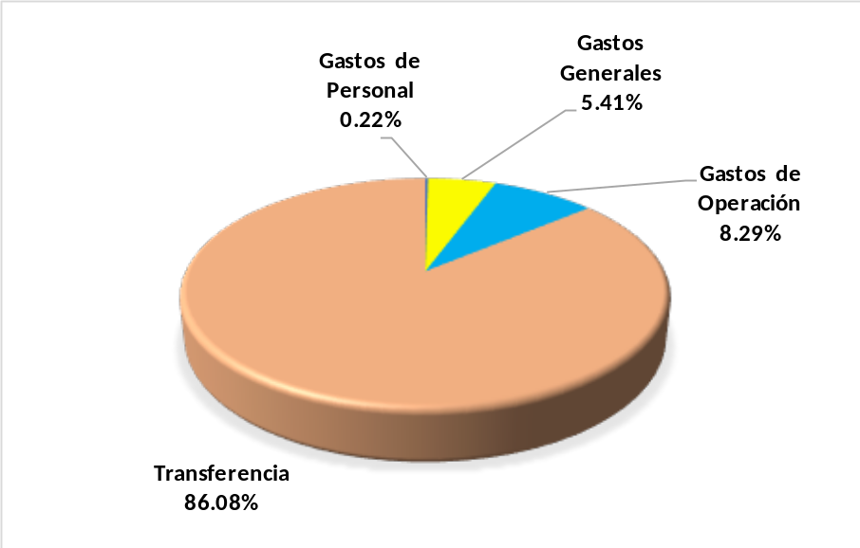
EJECUCIÓN DE GASTO FRISCO CORTE MARZO DE 2019
Participación de Giro
Vicepresidencia Administrativa y Financiera – Gerencia Financiera

Slide 20
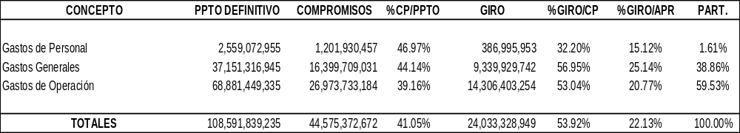
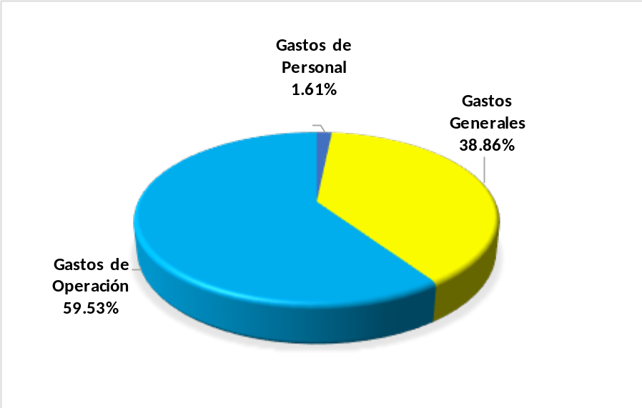
EJECUCIÓN DE GASTO FRISCO CORTE MARZO DE 2019
SIN TRANSFERENCIAS
Participación de Giro
Vicepresidencia Administrativa y Financiera – Gerencia Financiera

Slide 21
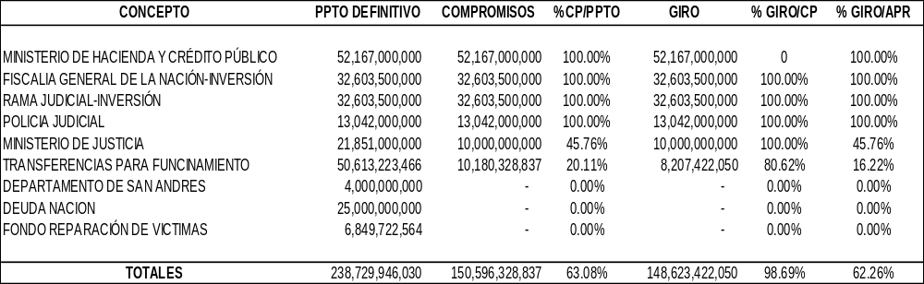
EJECUCIÓN TRANSFERENCIAS- CORTE MARZO DE 2019- FRISCO
Vicepresidencia Administrativa y Financiera – Gerencia Financiera

Slide 22
Ejecución Presupuestal de
Gastos SAE
Corte Marzo 2019
Vicepresidencia Administrativa y Financiera – Gerencia Financiera

Slide 23
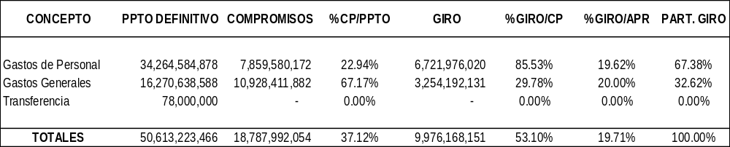
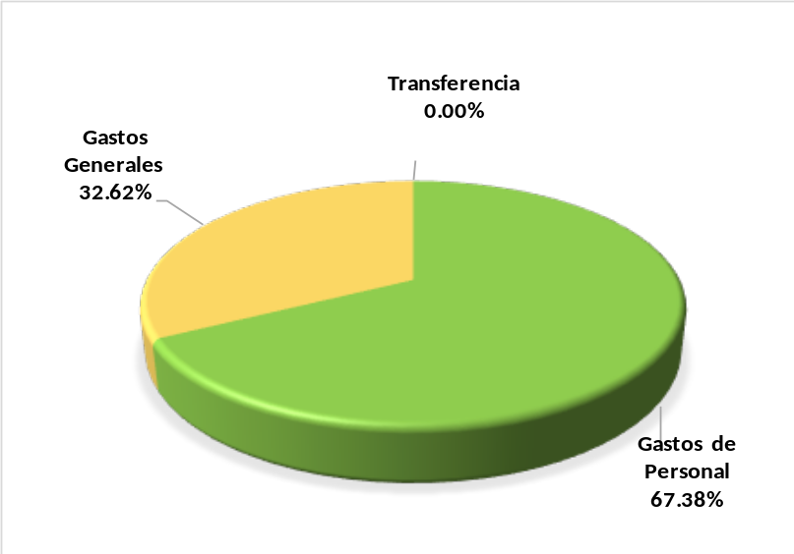
EJECUCIÓN DE GASTO SAE CORTE MARZO DE 2019
Participación de Giro
Vicepresidencia Administrativa y Financiera – Gerencia Financiera

Slide 24
4. INFORME PORTAFOLIO
AL 30 DE ABRIL DE 2019
Vicepresidencia Administrativa y Financiera – Gerencia Financiera

Slide 25
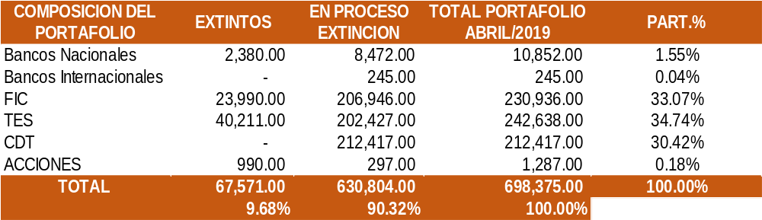
COMPOSICIÓN PORTAFOLIO
ABRIL 2019
Vicepresidencia Administrativa y Financiera – Gerencia Financiera

Slide 26
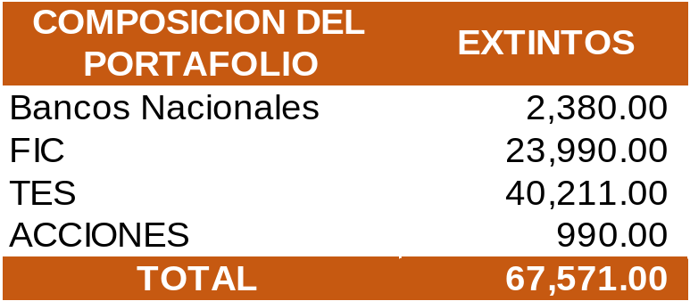
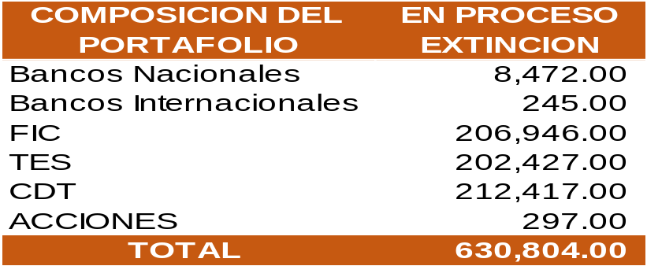
Vicepresidencia Administrativa y Financiera – Gerencia Financiera

Slide 27
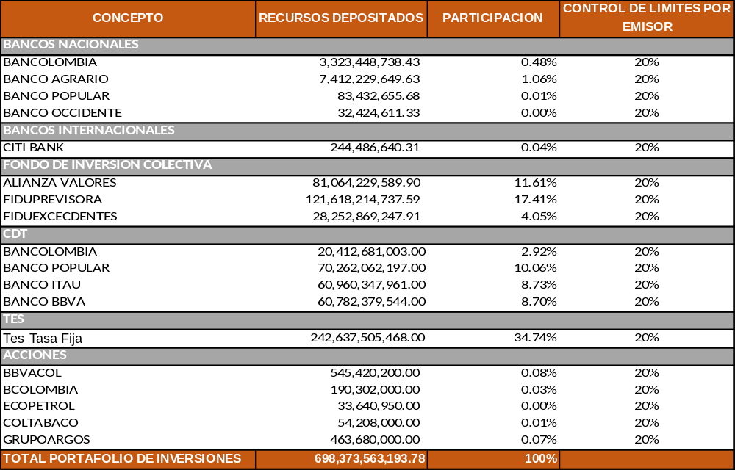
CONCENTRACIÓN PORTAFOLIO DE INVERSIONES ABRIL 2019
Vicepresidencia Administrativa y Financiera – Gerencia Financiera

Slide 28

HECHOS RELEVANTES PORTAFOLIO DE INVERSIONES ABRIL 2019
Valoración Portafolio Incautado
Los TES se valoraron en $1,419,651,860 (0,71%)
Los CDT se valoraron en $860,145,064 (0,41%)
Valoración Portafolio Extinto
Los TES se valoraron en $334,658,883.15 (0,53%)
Vencimiento TES Portafolio Extinto
Recibimos del vencimiento TES capital por valor de $17,212,678,815.8 y rendimientos financieros $5,706,155,519.35
Vicepresidencia Administrativa y Financiera – Gerencia Financiera

Slide 29
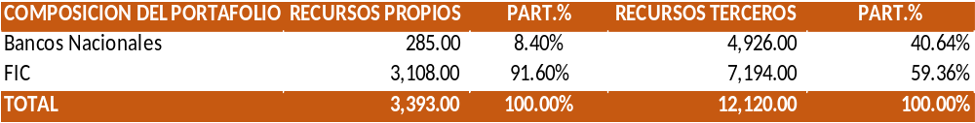
PORTAFOLIO RECURSOS PROPIOS SAE ABRIL 2019
Cifras en Millones de Pesos
Vicepresidencia Administrativa y Financiera – Gerencia Financiera

Slide 30
5. PRESENTACIÓN GERENCIA COMERCIAL
Informe Gestión Comercialización de inmuebles al cierre de abril de 2019
Gerencia Comercial

Slide 31
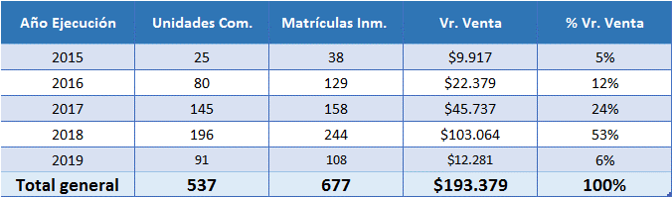
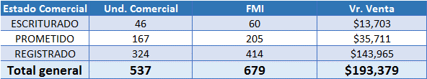
RESULTADO COMERCIALIZACIÓN INMUEBLES – CISA
Fecha inicio Contrato Interadministrativo: 31-07-2015
Cifras en Millones $
Participación anual - valor ventas.
El valor de venta corresponde a los inmuebles que presentan los siguientes estados:
Fuente de la información – CISA informe a corte 06 de mayo de 2019
Gerencia Comercial

Slide 32
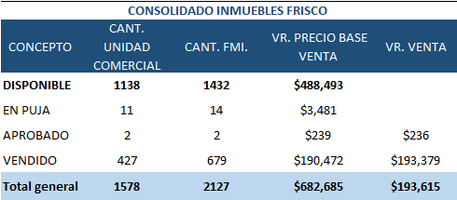
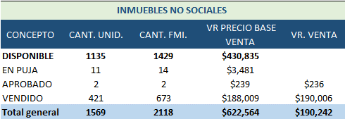
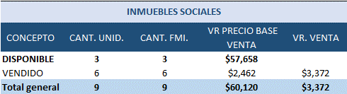
Estado portafolio Inmuebles gestionado por CISA. S.A. (Abril 2019)
Cifras en Millones $
Fuente de la información – CISA informe a corte 06 de mayo de 2019
Gerencia Comercial

Slide 33
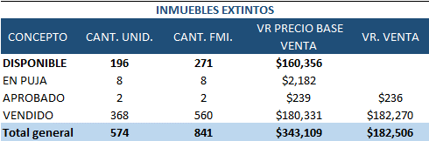
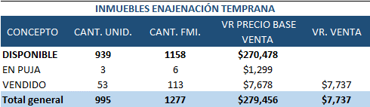
Estado portafolio Inmuebles no sociales gestionado por CISA. S.A. (Abril 2019)
Cifras en Millones $
37%
63%
Fuente de la información – CISA informe a corte 06 de mayo de 2019
Gerencia Comercial

Slide 34
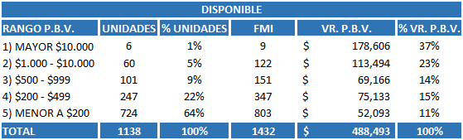
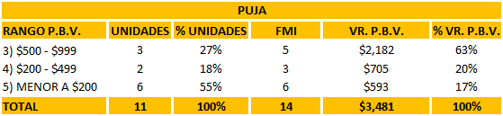
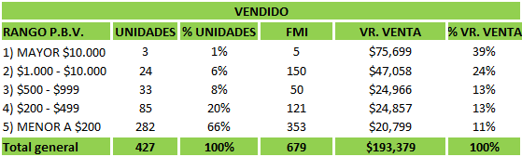
Análisis del portafolio de inmuebles por rangos P.B.V. (Abril 2019)
Cifras en Millones $
El 60% del valor del portafolio ($292,100) está concentrado en 66 unidades comerciales.
El 86% de las unidades disponibles (971) tienen un valor inferior a $500.
El 63% del valor de las ventas ($122.757) está concentrado 27 unidades, con valor superior a $1.000 millones de pesos.
El 14% de las unidades comerciales vendidas (367) presentan un valor inferior a $500
Fuente de la información – CISA informe a orte 06 de mayo de 2019
Gerencia Comercial
Fuente de la información – CISA informe a corte 06 de mayo de 2019

Slide 35
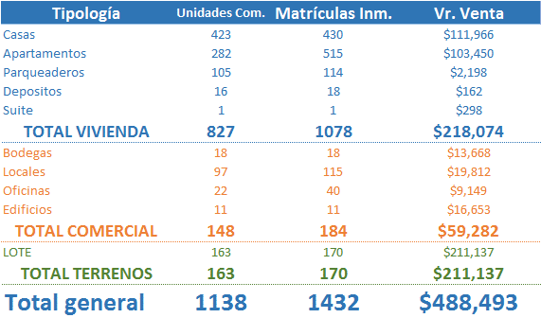
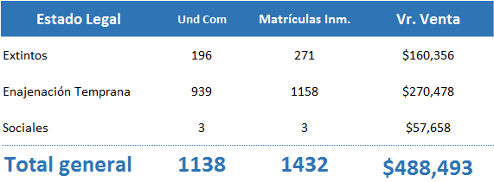
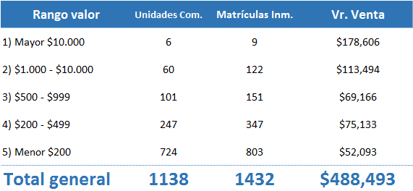
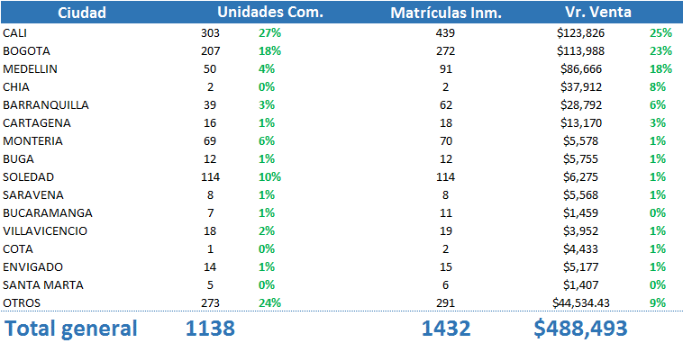
Análisis portafolio disponible (Abril de 2019)
Portafolio disponible por tipo de inmueble.
Portafolio disponible por estado legal
Portafolio disponible por rango de valor
Portafolio disponible por ciudad.
Fuente de la información – CISA informe a corte 06 de mayo de 2019
Gerencia Comercial

Slide 36
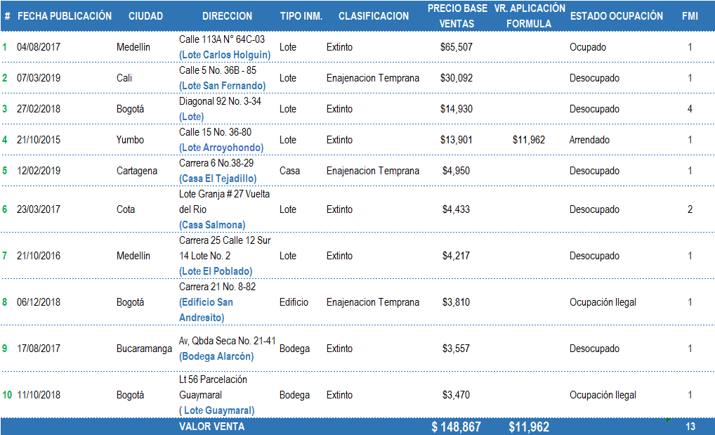
Top 10 Inmuebles disponibles
Cifras en Millones $
Fuente de la información – CISA informe a corte 06 de mayo de 2019
Gerencia Comercial

Slide 37
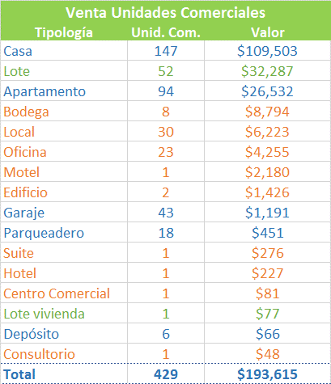
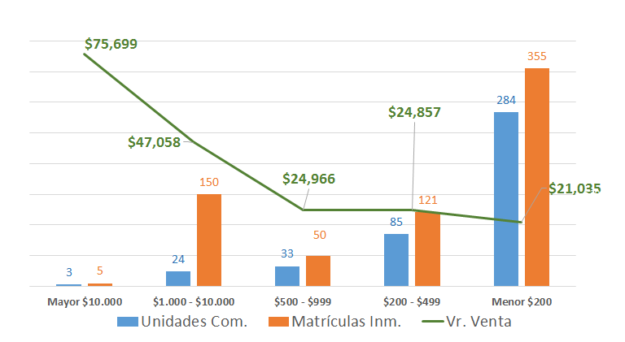
Análisis inmuebles vendidos (Abril 2019)
Cifras en Millones $
Ventas por tipo de inmueble.
Participación ventas por tipo de inmueble.
Evolución de ventas por rangos de valor.
Fuente de la información – CISA informe a corte 06 de mayo de 2019
Gerencia Comercial

Slide 38
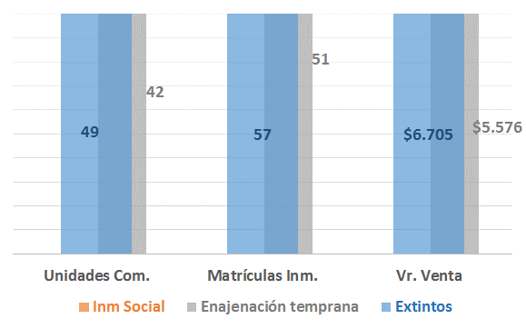
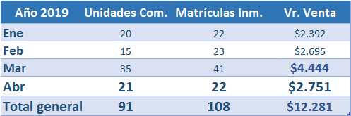
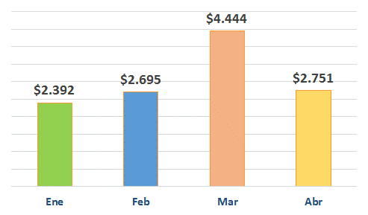
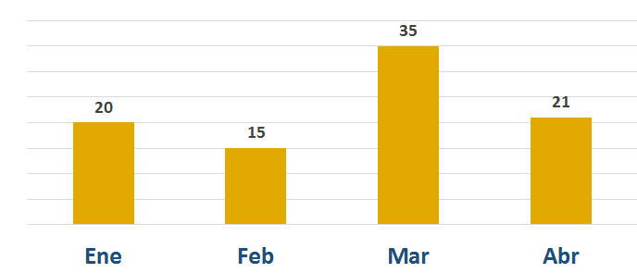
Evolución proceso Comercialización durante el 2019
Cifras en Millones $
Tablero de gestión de ventas 2019
Ventas por estado legal
Valor ventas por mes año 2019
Cantidad unidades comerciales vendidas por mes año 2019.
Promedio: $3,070 millones vendidos por mes.
Promedio: 23 unidades vendidas por mes.
Fuente de la información – CISA informe a corte 06 de mayo de 2019
Gerencia Comercial

Slide 39
6. COMERCIALIZACIÓN DE BIENES MUEBLES
Gerencia Comercial

Slide 40
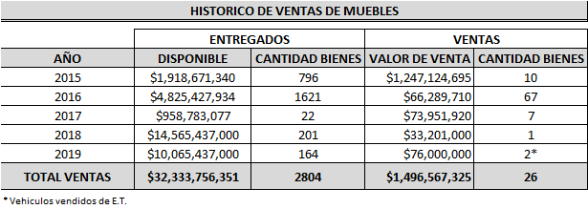
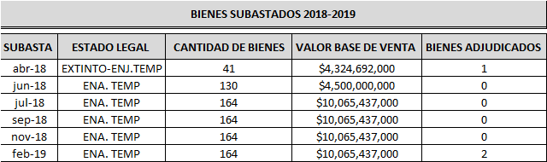
PROCESO DE VENTA MUEBLES - RESULTADOS
Gerencia Comercial

Slide 41
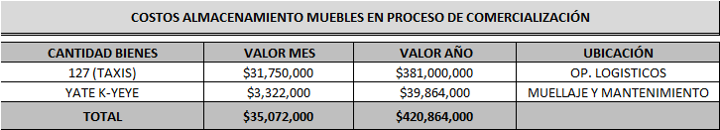
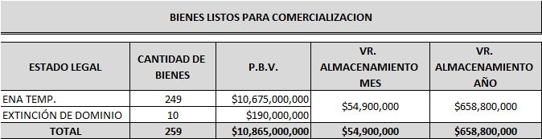
VALOR ALMACENAMIENTO MUEBLES ENVIADOS
SITUACIÓN ACTUAL SAE
Gerencia Comercial

Slide 42
PROPUESTA
COMERCIALIZACIÓN DE BIENES MUEBLES – MODALIDAD MARTILLO
Gerencia Comercial

Slide 43
Proceso de venta Muebles modalidad Martillo – Banco Popular
El servicio bancario de Martillo (Ley 101 de 1.960) permite tanto la enajenación de activos como la comercialización de bienes y servicios, legalmente están facultados para adelantar los siguientes procesos:
Subastas públicas
Licitaciones(subastas inversas)
Remates, cobros coactivos y remates prendarios.
Subastas privadas
Ventas directas
Desde 1960 hasta 1996 el Banco Popular fue el canal oficial del sector público. Desde 2014 se enfocaron en la venta de bienes muebles e inmuebles, ofreciendo este producto tanto al sector público como al privado.
El Banco Popular cuenta con certificación expedida por la Superfinanciera para realizar operación de martillo de bines muebles.
Gerencia Comercial

Slide 44
Riesgos que se mitigan con el Martillo – Banco Popular
CONTROL SARLAFT: los proponentes son consultados en las listas que previenen el lavado de activos y la lucha contra el terrorismo. Es un control que mitiga el riesgo de operaciones ilícitas.
GARANTÍA DE RECAUDO DEL DINERO: El Banco Popular se encarga de recaudar los depósitos de seriedad, anticipos y saldos; también de entregarlos al vendedor, una vez cumplidas las condiciones del negocio.
La devolución de los recursos a los oferentes vencidos, así como el reembolso a la entidad vendedora, es garantizada por la solidez del intermediario: un Banco vigilado por la Superintendencia Financiera.
GESTOR DE TRANSITO: El Banco Popular suministra un gestor de transito el cual acompañara al comprador hasta que se logre la trasferencia de dominio del bien mueble (traspaso)
Gerencia Comercial

Slide 45





Alcance del servicio Martillo – Banco Popular
VEHICULOS
VENTA POR CHATARRA
JOYAS
Aviones
Gerencia Comercial

Slide 46
Alcance del servicio Martillo – Banco Popular
COBERTURA: El Banco Popular tiene con una red de más de 200 oficinas en 100 municipios, incluidas 30 capitales de departamento garantiza un cubrimiento nacional. Cuenta con un grupo de especialistas en Bogotá, Medellín, Cali y Barranquilla que apoyan el servicio de manera local, reduciendo los gastos logísticos y de publicidad.
FINANCIACIÓN: El Banco Ofrece a los interesados líneas de financiamiento para la compra de los bienes publicados en la subasta.
MERCADEO: El Banco cuenta con una base de datos de todos los segmentos: corporativo, oficial, empresarial, mediana empresa, PYME y banca personal a quienes se les da a conocer los bienes que son subastados, lo que da una publicidad importante al proceso de venta.
Adicionalmente nos ofrece los convenios corporativos con medios (radio y prensa), portal web, que aparte de ser interactivo, funciona también como vitrina comercial.
PROMOCIÓN FISÍCA: El cliente tiene la opción de inspeccionar físicamente el bien antes de la subasta. (Actividad coordinada y ejecutada por el contratista.
FORMALIZACION DE LA VENTA: El contratista gestionará la recolección de documentos para el traspaso, constitución de garantías, firma contrato de obligación de hacer, verificación de realización efectiva con el cumplimiento de requisitos legales.
Gerencia Comercial

Slide 47
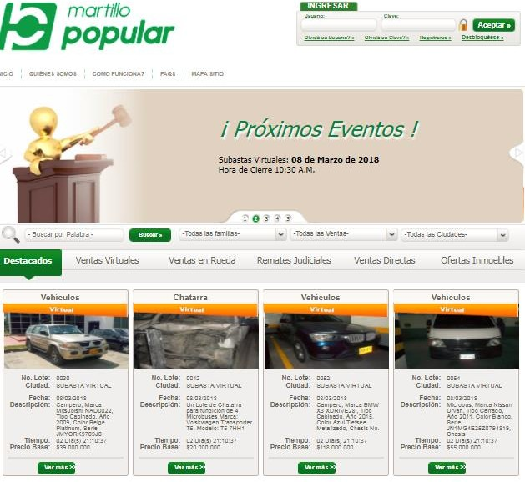
Alcance del servicio Martillo – Banco Popular
PERIODICIDAD DE SUBASTAS: El Martillo ofrece servicios de subastas semanales dentro de los cuales esta Sociedad puede incluir los bienes a enajenar, entre ellos la subasta mediante la página www.elmartillo.com.co
Gerencia Comercial

Slide 48

Alcance del servicio Martillo – Banco Popular
BROCHURE COMERCIAL: El Martillo elabora un catálogo en el cual se detalla: Descripción, lugar de la exhibición, días de exhibición, como constituir el deposito para participar en la subasta y números telefónicos de contacto (también se encuentra publicada en la página web)
Las fichas son enviadas por correos electrónicos masivos de acuerdo a la segmentación de los clientes interesados.
Gerencia Comercial

Slide 49
Alcance del servicio Martillo – Banco Popular
PUBLICIDAD Y ATENCIÓN AL PÚBLICO
CONTAC CENTER
AVISOS DE PRENSA
VOLANTES
PÁGINA WEB
Gerencia Comercial

Slide 50
Solicitud:
Se solicita a la Junta Directiva, autorizar iniciar el proceso de negociación y contratación con el Banco Popular para la venta a través de la modalidad Martillo de los bienes muebles.
Gerencia Comercial

Slide 51
7. PROYECTO DISPOSICIÓN FINAL MOTONAVES
SAN ANDRÉS ISLAS
Bienes incluidos en la Acción
Popular 2010-0028
Gerencia de Proyectos Especiales

Slide 52
Objetivo
Intermediación y coordinación de las actividades necesarias para la remoción, transporte, desmantelamiento, chatarrización y/o mantenimiento a las embarcaciones siniestradas o en estado de abandono en el departamento de San Andrés y Providencia.
Gerencia de Proyectos Especiales

Slide 53
Antecedentes
En 2010 se interpuso una demanda de acción popular por la presencia de motonaves abandonadas en diferentes zonas costeras de la isla.
En 2011 El Tribunal Contencioso Administrativo de San Andrés, Providencia y Santa Catalina ordena “ejecutar la remoción o mantenimiento de las embarcaciones administradas, entre otros, por la Dirección Nacional de Estupefacientes DNE…”
En 2012, El Consejo de estado resolvió el recurso de apelación interpuesto por DIMAR, en el que confirma la decisión de primera instancia.
En 2013 la Procuraduría Judicial Ambiental y Agraria, promovió incidente de desacato en contra de la Dirección Nacional de Estupefacientes – DNE en liquidación, el cual fue resuelto por medio de auto de fecha 16 de diciembre de 2013, en el cual se dispuso que la entidad no había incurrido en desacato.
Gerencia de Proyectos Especiales

Slide 54
Fases de Ejecución
Fase I
Tramite de licencias.
Proceso de contratación del ejecutor.
Fase II
Alistamiento de embarcaciones
Disposición final.
Diseño y celebración del contrato interadministrativo
Desmantelamiento y chatarrización
Gerencia de Proyectos Especiales

Slide 55
FASE I - Contractual
Gerencia de Proyectos Especiales

Slide 56
Convenio Interadministrativo
Partes Contractuales:
DIMAR
CORALINA
Departamento Archipiélago de San Andrés, Providencia y Santa Catalina
Armada Nacional
SAE
Objeto:
Aunar esfuerzos técnicos, logísticos, humanos y administrativos en el proceso de remoción y/o mantenimiento de las embarcaciones ubicadas en la bahía de San Andrés que se encuentran fondeadas, en estado de abandono y/o siniestradas, secuestradas, decomisadas y/o retenidas, en cumplimiento de lo ordenado por el Tribunal Contencioso Administrativo de San Andrés, Providencia y Santa Catalina en sentencia del 27 de mayo de 2011, con número de radicado 88-001-23-31-002-2010-0028-00.
Gerencia de Proyectos Especiales

Slide 57
Convenio Interadministrativo
Justificación:
Las entidades suscribientes observan la necesidad de aunar esfuerzos técnicos y administrativos para el cumplimiento del fallo de acción popular, dentro del marco de sus propias competencias y funciones legales.
El convenio no prevé ejecución presupuestal. Los aportes consisten en recursos técnicos, administrativos, logísticos y humanos en el marco de sus competencias, funciones, experticia y conocimiento propio de sus labores.
Es un convenio marco que faculta a las partes a suscribir contratos derivados en cumplimiento de su objeto.
Gerencia de Proyectos Especiales

Slide 58
Contrato Interadministrativo
Partes Contractuales:
Departamento Archipiélago de San Andrés, Providencia y Santa Catalina
SAE
Objeto:
SAE realice la intermediación en la administración de embarcaciones ubicadas en la bahía o zonas marítimas aledañas a la Isla de San Andrés que se encuentran fondeadas, en estado de abandono y/o siniestradas, secuestradas, decomisadas y/o retenidas, para removerlas en cumplimiento de la sentencia del Tribunal Contencioso Administrativo de San Andrés, Providencia y Santa Catalina en sentencia del 27 de mayo de 2011, con número de radicado 88-001-23-31-002-2010-0028-00, a cambio de una contraprestación.
Gerencia de Proyectos Especiales

Slide 59
Contrato Interadministrativo
Justificación:
Contrato derivado del Convenio Interadministrativo celebrado entre el Dpto. Archipiélago de San Andrés, Providencia y Santa Catalina y SAE.
Existe contraprestación directa a favor de la SAE, quien prestará un servicio al Departamento Archipiélago de San Andrés, Providencia y Santa Catalina.
Las obligaciones que asumirá la SAE como entidad ejecutora, están relacionadas directamente su objeto social.
(Ley 1150 de 2007 y Circular Externa Única Colombia Compra Eficiente)
Gerencia de Proyectos Especiales

Slide 60
Contrato Interadministrativo
Normas aplicables:
Contratación directa – Ley 80 de 1993 y Ley 1150 de 2007.
Aspectos a tener en cuenta:
Aplica ley de garantías (parágrafo del artículo 38, Ley 996 de 2005), entra en vigencia el 27 de junio de 2019.
Gerencia de Proyectos Especiales

Slide 61
Contrato para operación de remolque, remoción y transporte de embarcaciones
Valor estimado:
$2.200.000.000 pesos colombianos, con la opción de adicionar $1.000.000.000 según necesidades de las partes.
Modalidad:
Concurso público
Justificación:
Aplicación de régimen de contratación de SAE en la ejecución del contrato interadministrativo. Cuando entidad ejecutora se rige por derecho privado y el objeto del contrato interadministrativo tiene relación directa con el desarrollo de su actividad (artículo 2 Ley 1150 de 2007).
Gerencia de Proyectos Especiales

Slide 62
Contrato Interadministrativo
¿Por qué SAE puede celebrar el contrato?
“La sociedad tendrá por objeto administrar, adquirir, comercializar, intermediar, enajenar y arrendar a cualquier título bienes muebles, inmuebles …” “La sociedad podrá celebrar todos los actos, contratos, negocios jurídicos y actividades que sean requeridas para el desarrollo de su objeto social y en especial las que a título enunciativo se relacionan a continuación… c. Ejecutar las actividades y obligaciones derivadas de los contratos que suscriba la sociedad en desarrollo de su objeto social …” (art. 5 y 6 Estatutos Sociales)
Gerencia de Proyectos Especiales

Slide 63
Contrato Interadministrativo
¿Por qué SAE puede celebrar el contrato?
Finalidad de la Gerencia de Proyectos Especiales
Contar dentro de la estructura de SAE una dependencia que asuma las múltiples obligaciones y responsabilidades derivadas de la funciones atribuida por el Decreto 1407 de 2017 y el Convenio 014 de 2017, además de asumir funciones que en el futuro sean asignadas por la Ley con cargo a otras fuentes o las de origen contractual celebradas en desarrollo del objeto social de la Sociedad. (Sesión junta directiva SAE del 23 de enero de 2018 “Modificación Gerencia FRISCO- Gerencia Proyectos Especiales”)
Gerencia de Proyectos Especiales

Slide 64
FASE II
Ejecución
Gerencia de Proyectos Especiales

Slide 65
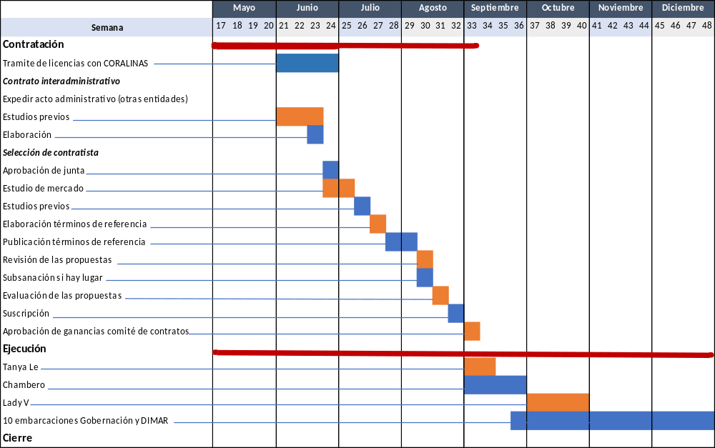
Cronograma
Gerencia de Proyectos Especiales

Slide 66
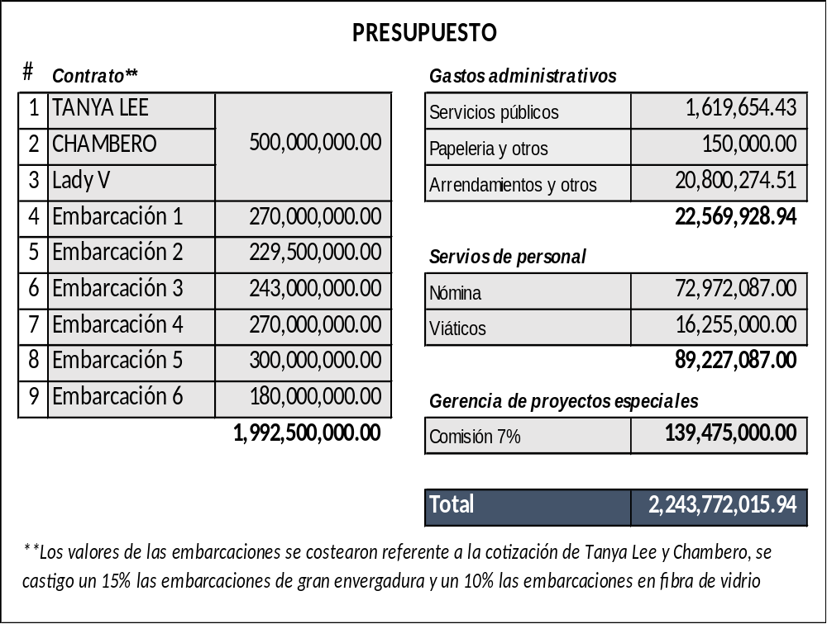
Presupuesto
Consideraciones
Se proyecta un valor aproximado de $2.200 millones para la disposición de las embarcaciones.
La operación para las 3 embarcaciones donde la SAE tiene responsabilidad, tiene un costo aproximado de $500 millones de pesos.
Se estableció una comisión del 7% para la Gerencia de Proyectos Especiales.
Gerencia de Proyectos Especiales
Gerencia de Proyectos Especiales

Slide 67
Análisis de Riesgos
Factores Críticos | Nivel de riesgo
Demandas por incumplimiento de decisión judicial | Alto
No celebrar el convenio antes de entrada en vigencia de la Ley de garantías | Medio
No contar con las licencias necesarias para la operación | Medio
Liquidez | Medio
Sanciones financieras | Medio
Gerencia de Proyectos Especiales

Slide 68
Análisis de Riesgos- Proyección de multas
Se proyecta un valor inicial a cancelar de 2.351 millones de pesos.
Se realiza un calculo de alrededor de $784 millones por embarcación.
La multa máxima no puede superar los 5.000 SMMLV por embarcación, alrededor de $4.140 millones de pesos.
La entidad se puede verse inmersa en un proceso de desacato que podría generar para el representante legal una sanción de carácter personal la cual involucra arresto o multa hasta 50 SMMLV.
Embarcación | Multa proyectada 2019
TANYA LEE | 783,707,451.38
CHAMBERO | 783,707,451.38
Lady V | 783,707,451.38
Total | 2,351,122,354.15
La multa se proyectó según metodología dispuesta en el articulo 7 de la Resolución 2086 del 25 de octubre de 2010.
Gerencia de Proyectos Especiales

Slide 69
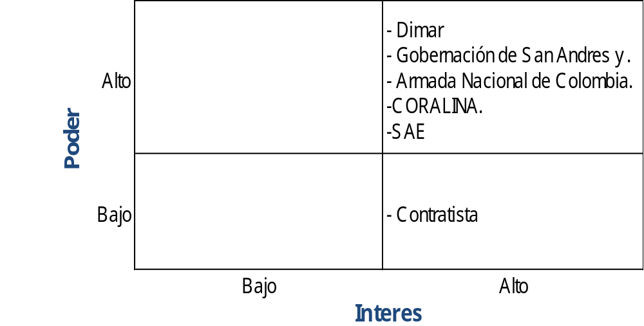
Stakeholders
Todas las partes involucradas tienen un poder y un interés alto en la ejecución del proyecto
Gerencia de Proyectos Especiales

Slide 70
Factores de éxito
# | Factores claves de éxito
1 | Agilidad en la elaboración del convenio interadministrativo
2 | Obtener los permisos por parte de las autoridades ambientales
3 | Obtener los permisos de las autoridades administrativas
4 | Cumplimiento del cronograma
5 | Comunicación con las entidades
6 | Selección ágil del contratista
Gerencia de Proyectos Especiales

Slide 71
Conclusiones
Se establece la necesidad de celebrar un contrato interadministrativo entre SAE y las entidades involucradas en el proyecto.
Se estima una duración aproximada a 6 meses.
El proyecta que el costo de ejecución será de 5.691 millones de pesos aproximadamente.
Gerencia de Proyectos Especiales

Slide 72
4. Aprobación Incremento salarial Vigencia 2019
Vicepresidencia Administrativa y Financiera – Gerencia de Talento Humano

Slide 73
“Incremento salarial vigencia 2019”
Solicitud
Aprobación para realizar el Incremento salarial del 5.0 % para los cargos de la planta de personal de SAE y los trabajadores en misión (Artítulo 79 de la ley 50 de 1990 – Condiciones salariales iguales).
Presupuesto
Presupuesto Planta Directa 2019 (*): $27.925.117.630
El aumento será retroactivo desde el 1 de enero de 2019.
Cumplimiento de Metas
98% Del objetivo “Transferencias a la nación recursos económicos para destinaciones especificas anual”.
Transferencias realizadas a la nación
$ 179,393,796,776
Meta 2018
$184,159,000,000
HISTORICO DE AUMENTO APROBADO SAE VS INCREMENTO DEL SMMLV
AÑO | AUMENTO SMMLV | PORCENTAJE INC EN SAE | DIF
2015 | 4.60% | 0% | -4.60%
2016 | 7.00% | 5% | -2.00%
2017 | 7.00% | 6.75% | -0.25%
2018 | 5.90% | 5.00% | -0.90%
2019 | 6.00% | 5.00% | -1.00%
 |  | TOTAL | -8.75%
HISTORICO DE AUMENTO APROBADO SAE VS IPC
AÑO | PORCENTAJE IPC | PORCENTAJE INC EN SAE | DIF
2015 | 3.66% | 0% | -3.66%
2016 | 6.77% | 5% | -1.77%
2017 | 5.75% | 6.75% | 1.00%
2018 | 4.09% | 5.90% | 1.81%
2019 | 3.18% | 5.00% | 1.82%
 |  | TOTAL | -0.80%
(*) Planta Dimensionada de 384 cargos, 50 de Enajenación Temprana y 6 de Proyectos Especiales, , 20 Aprendices Sena y 10 Practicantes o Auxiliares Jurídicos. Se proyectó con aumento salarial del 6.5%, sobre el salario con incremento del 2018.
Vicepresidencia Administrativa y Financiera – Gerencia de Talento Humano

Slide 74
“Estímulos Económicos para Certificación RAA y
Educación Superior”
Se solicita aprobación para otorgar un auxilio económico del 50 % del valor del Certificado del RAA para los cargos de la planta de personal de SAE que de acuerdo a su perfil y funciones requieran realizar los Avalúos.
El 50% restante del valor del certificado será descontado de nómina, previa autorización del trabajador.
Proyección 2019: $ 19,046,668
14 mantenimientos: $ 11,593,624
6 Inscripciones: $ 7,453,044
Los auxilios que se pretender otorgar se encuentran inmersos en el presupuesto 2019, rubro “CAPACITACIÓN, BIENESTAR SOCIAL Y ESTÍMULOS”. Por valor de
$ 240.000.000.
1. Calificación sobresaliente en la última evaluación anual de desempeño.
2. Antigüedad de más de doce (12) meses con contrato de trabajo directamente con SAE.
3. No haber sido sancionado disciplinariamente dentro del año inmediatamente anterior a la fecha de la solicitud.
El RAA inscribe, conserva y actualiza la información de los avaluadores, de conformidad con la Ley del Avaluador (Ley 1673 de 2013 ).
Costo de la inscripción en el RAA, por una única vez. 1 ½ SMMLV – Costo a 2019: $ 1.242.174
Cuota de mantenimiento, a partir del siguiente año después de la Admisión e inscripción. 1 SMMLV
Se otorgaran los auxilios de acuerdo a la disponibilidad presupuestal
Certificación RAA – Registro Abierto de Avaluadores
Apoyo a la Educación Formal para Hijos de los servidores ó en su defecto trabajadores que cursen educación superior relacionada con la misión de SAE.
Hasta dos (2) Salarios mínimos legales mensuales vigentes, por cada vigencia, por trabajador.
Tiene como finalidad favorecer el acceso a la permanencia y la culminación de los programas de educación superior.
Se proyectan 133 trabajadores para acceso al estimulo.
Apoyo Educación Formal
Proyección 2019:
$ 220,278,856.00
Condiciones
Presupuesto
Vicepresidencia Administrativa y Financiera – Gerencia de Talento Humano

Slide 75
5. Presentación Galería Inmobiliaria

Slide 76
Comportamiento del Mercado Inmobiliario a Nivel Nacional
Abril 2019
“Comprometidos con la evolución del sector inmobiliario en Colombia”
“El contenido de este documento es de propiedad de La Galería Inmobiliaria Ltda. y por tanto contiene información confidencial o privilegiada para uso exclusivo del destinatario de la misma. Se prohíbe expresamente su reproducción total o parcial, así como permitir su uso a personas no autorizadas expresamente y por escrito por parte de La Galería Inmobiliaria Ltda.”

Slide 77
Resumen Comportamiento Vivienda Nueva
Entre el año 2010 y 2016 el mercado de vivienda mantuvo un gran crecimiento tanto en el mercado Vis como en el No VIS.
A partir de 2016 el mercado de Vivienda No VIS empieza a caer y lo hace hasta el segundo semestre de 2018 (2 años), y a partir de este momento se ha estabilizado en ventas pero aún no se ve una recuperación de los volúmenes de ventas observadas en la primera parte del ciclo.
A pesar de la caída del mercado No VIS el crecimiento del mercado es del 2% anual en promedio y del 5% en pesos reales desde 2010 hasta 2018. En ese mismo periodo la vivienda de Interés Social crecía a una tasa del 8% en unidades y 14% en pesos.
Actualmente el mercado se comporta levemente inferior a lo que se observó durante el primer cuatrimestre del año 2018. Actualmente el 64% de las ventas en unidades corresponden a la vivienda VIS y el 36% al No-VIS. En Pesos la situación es la opuesta, la No-VIS representa el 64% de las ventas mientras el VIS representa el 36&.

Slide 78
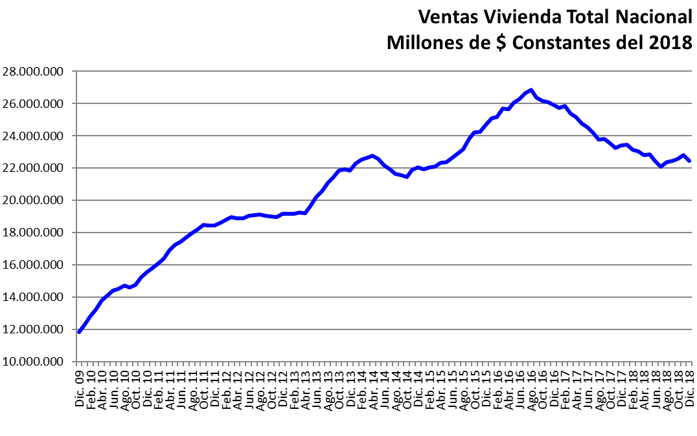
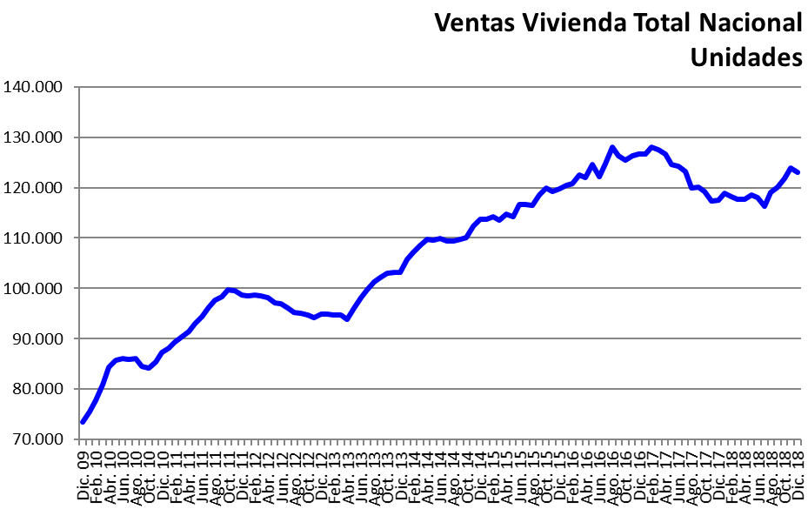
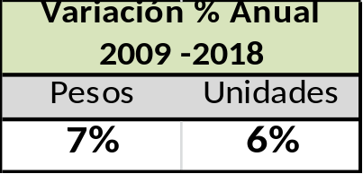
Evolución de las Ventas Nacional - Acumulado Últimos 12 meses
Incluye Bogotá, Medellín, Cali, Barranquilla, Cartagena, Santa Marta, Villavicencio, (todas con sus áreas metropolitanas) y el Área Campestre, Girardot y municipios aledaños.
Excluye Bucaramanga en donde el seguimiento se inició en el 2011. Deflactado por IPC Nacional

Slide 79
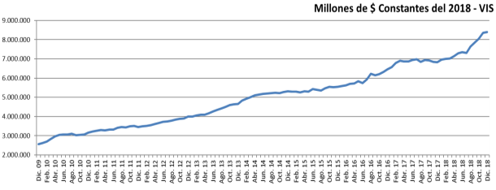
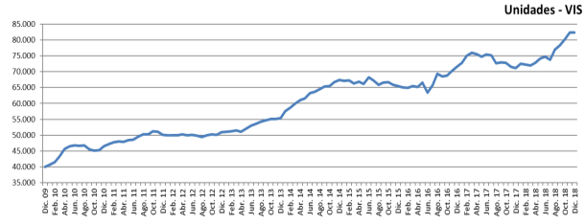
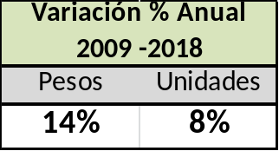
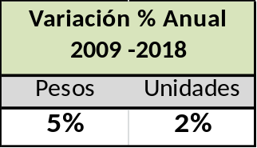
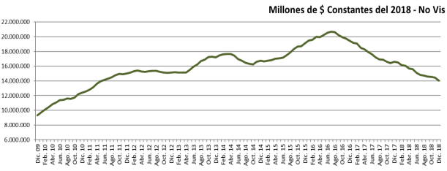

Evolución de las Ventas Nacional - Acumulado Últimos 12 meses
VIS
VIS
NoVIS
NoVIS
Incluye Bogotá, Medellín, Cali, Barranquilla, Cartagena, Santa Marta, Villavicencio, (todas con sus áreas metropolitanas) y el Área Campestre, Girardot y municipios aledaños.
Excluye Bucaramanga en donde el seguimiento se inició en el 2011. Deflactado por IPC Nacional

Slide 80
Comportamiento del Mercado de Vivienda Nueva a Nivel Nacional
Abril 2019
“Comprometidos con la evolución del sector inmobiliario en Colombia”
“El contenido de este documento es de propiedad de La Galería Inmobiliaria Ltda. y por tanto contiene información confidencial o privilegiada para uso exclusivo del destinatario de la misma. Se prohíbe expresamente su reproducción total o parcial, así como permitir su uso a personas no autorizadas expresamente y por escrito por parte de La Galería Inmobiliaria Ltda.”

Slide 81



Ventas Año Corrido
Nacional

Slide 82


Ventas Año Corrido VIS
Nacional

Slide 83


Ventas Año Corrido No VIS
Nacional

Slide 84
Seguimiento a la Vivienda Usada
Estratos 4, 5 y 6
Abril 2019
“Comprometidos con la evolución del sector inmobiliario en Colombia”
“El contenido de este documento es de propiedad de La Galería Inmobiliaria Ltda. y por tanto contiene información confidencial o privilegiada para uso exclusivo del destinatario de la misma. Se prohíbe expresamente su reproducción total o parcial, así como permitir su uso a personas no autorizadas expresamente y por escrito por parte de La Galería Inmobiliaria Ltda.”

Slide 85
Resumen del Comportamiento Vivienda Usada
El inventario de Vivienda Usada se ha incrementado en los últimos años como consecuencia de la participación de inversionistas en el mercado de vivienda.
  Las Ciudades con mayores incrementos del inventario usado fueron Bogotá, Barranquilla y Bucaramanga.
Los mayores niveles de inventario y los diferenciales de precios frente a la vivienda nueva hicieron que los compradores de vivienda se desplazaran hacia el mercado del usado, que a su vez tuvieron reducciones en sus precios.
Los diferenciales de precios y buena calidad de la oferta ha hecho que las negociaciones de vivienda usada tanto en arriendo como en venta se hayan incrementado en especial en Bogotá y Barranquilla

Slide 86
Resumen del Comportamiento de Vivienda Usada
La buena dinámica de las ventas y el arriendo han hecho que temporalmente los inventarios de Usados de los estratos 4, 5 y 6 hayan bajado lo que podría generar una reacción de los precios al alza, en especial en rentas.
Los tiempos de colocación de los inventarios se han mantenido estables en Venta y han mejorado ligeramente en los arriendos.
Queda la duda de que sucederá con los inventarios en cabeza de los inversionistas dado que estos se han venido desplazando hacia otros segmentos del mercado, lo que podría hacer subir los precios tanto en venta como en arriendo en la medida en que no se repongan los inventarios de estos segmentos.(4, 5 y 6)

Slide 87
Bogotá
Abril 2019
“Comprometidos con la evolución del sector inmobiliario en Colombia”
“El contenido de este documento es de propiedad de La Galería Inmobiliaria Ltda. y por tanto contiene información confidencial o privilegiada para uso exclusivo del destinatario de la misma. Se prohíbe expresamente su reproducción total o parcial, así como permitir su uso a personas no autorizadas expresamente y por escrito por parte de La Galería Inmobiliaria Ltda.”

Slide 88

Evolución Número de Avisos Nuevos
En el recorrido realizado en el mes de abril del 2019 se detectaron 1.606 avisos nuevos, inferior en -10,7%, al promedio de 1.799 registrado en los últimos 12 meses. En la gráfica se observa la evolución en la salida de avisos nuevos tanto mensual como el acumulado en los últimos 12 meses, alcanzando 21.587, cifra superior en 5,0% a la reportada en igual período del 2018, cuando se detectaron 20.558 avisos, mostrando una tendencia levemente creciente.
Bogotá

Slide 89

Evolución Porcentaje de No Avisos sobre total inmuebles
Las cifras presentadas en las gráficas corresponden a promedios móviles trimestrales, reflejando el comportamiento del mercado en los últimos años, denotando en el último año una estabilización en el indicador de oferta de los tres estratos, aunque en los últimos meses presenta un leve incremento. Al estudiar la composición de la oferta entre venta y arriendo ésta ha venido cambiando en el tiempo, en especial en el estrato 6 en donde a partir del segundo semestre del 2014 se ha incrementado la oferta de inmuebles para la venta cuando en años anteriores la mayor proporción correspondían a arriendo. En el estrato 5 el mayor porcentaje se tiene para la venta, aunque a partir de junio del 2013 los inmuebles para arriendo presentan crecimiento.
Bogotá

Slide 90

Evolución Inmuebles en Arriendo
Bogotá

Slide 91

Evolución Inmuebles en Venta
Bogotá

Slide 92

Evolución Ventas de Vivienda Usada Acumulada
Últimos 12 meses
(Expandiendo la muestra al total de la ciudad)
Bogotá

Slide 93

Evolución Arriendo de Vivienda Usada Acumulada
Últimos 12 meses
(Expandiendo la muestra al total de la ciudad)
Bogotá

Slide 94

Tiempo de Arriendo
Para arriendo, el tiempo de colocación en el estrato 6 considerando las negociaciones realizadas en los últimos seis meses se demoraría 6,0 meses en colocarse, en el 2018 era de 6,6 meses, en el estrato 5 por su parte, el tiempo de colocación se ubica en 5,1 meses, frente a 5,5 meses hace un año y el estrato 4, por su parte, pasa de 4,7 meses de Abril del 2018 a 4,3 meses al mismo mes del 2019.
Bogotá

Slide 95

Tiempo de Venta
Para la venta, una familia que desee negociar su inmueble, si se tienen en cuenta los tiempos de las viviendas colocadas en los últimos 6 meses se demoraría 8,4 meses, 8,5 meses y 9,4 meses respectivamente para los estratos 4, 5 y 6, cuando hace un año eran de 8,2; 8,4 y 9,6 meses.
Bogotá

Slide 96
Medellín
Abril 2019
“Comprometidos con la evolución del sector inmobiliario en Colombia”
“El contenido de este documento es de propiedad de La Galería Inmobiliaria Ltda. y por tanto contiene información confidencial o privilegiada para uso exclusivo del destinatario de la misma. Se prohíbe expresamente su reproducción total o parcial, así como permitir su uso a personas no autorizadas expresamente y por escrito por parte de La Galería Inmobiliaria Ltda.”

Slide 97

Evolución Número de Avisos Nuevos
En el recorrido realizado en el mes de Abril del 2019 se detectaron 611 avisos nuevos, superior en 4,8% respecto al promedio de 583 registrado en los últimos 12 meses, en donde se alcanzaron 6.990.
Medellín

Slide 98

Evolución Porcentaje de No Avisos sobre total inmuebles
En el mes, el indicador de avisos en ventana frente al total de inmuebles al cual se realiza seguimiento crece en los estratos 5 y 6, mientras cae en el estrato 4.
Medellín

Slide 99

Evolución Ventas de Vivienda Usada Acumulada
Últimos 12 meses
(Expandiendo la muestra al total de la ciudad)
Medellín

Slide 100

Evolución Arriendo de Vivienda Usada Acumulada
Últimos 12 meses
(Expandiendo la muestra al total de la ciudad)
Medellín

Slide 101

Tiempo de Arriendo
Para arriendo, si se tienen en cuenta los tiempos de las viviendas colocadas en los últimos 6 meses se demoraría 3,5 meses; 3,2 meses y 3,9 meses respectivamente para los estratos 4, 5 y 6. Mientras hace un año eran de 2,4; 3,6 y 3,3 meses.
Medellín

Slide 102
Cali
Abril 2019
“Comprometidos con la evolución del sector inmobiliario en Colombia”
“El contenido de este documento es de propiedad de La Galería Inmobiliaria Ltda. y por tanto contiene información confidencial o privilegiada para uso exclusivo del destinatario de la misma. Se prohíbe expresamente su reproducción total o parcial, así como permitir su uso a personas no autorizadas expresamente y por escrito por parte de La Galería Inmobiliaria Ltda.”

Slide 103

Evolución Número de Avisos Nuevos
En el recorrido realizado en el mes de Abril del 2019 se detectaron 570 avisos nuevos, superior en 10,9% respecto al promedio de 514 registrado en los últimos 12 meses, en donde se alcanzaron 6.163.
Cali

Slide 104

Evolución Porcentaje de No Avisos sobre total inmuebles
En el mes, el indicador de avisos en ventana frente al total de inmuebles al cual se realiza seguimiento crece en todos los estratos.
Cali

Slide 105

Evolución Porcentaje de No Avisos sobre total inmuebles
Cali

Slide 106

Evolución Ventas de Vivienda Usada Acumulada
Últimos 12 meses
(Expandiendo la muestra al total de la ciudad)
Cali

Slide 107

Evolución Arriendo de Vivienda Usada Acumulada
Últimos 12 meses
(Expandiendo la muestra al total de la ciudad)
Cali

Slide 108

Tiempo de Arriendo
Para arriendo, el tiempo de colocación en el estrato 6 considerando las negociaciones realizadas en los últimos seis meses se demoraría 4,3 meses en colocarse, mientras hace un año era de 3,7 meses, en el estrato 5 por su parte, el tiempo de colocación se ubica en 3,2 meses, frente a 3,4 meses en el 2018 y el estrato 4, pasa de 3,2 meses de abril del 2018 a 2,8 meses al mismo mes del 2019.
Cali

Slide 109

Tiempo de Venta
Para la venta, una familia que desee negociar su inmueble, si se tienen en cuenta los tiempos de las viviendas colocadas en los últimos 6 meses se demoraría 5,6 meses, 7,1 meses y 7,7 meses respectivamente para los estratos 4, 5 y 6, cuando hace un año eran de 5,7, 7,7 y 7,7 meses.
Cali

Slide 110
Barranquilla
Abril 2019
“Comprometidos con la evolución del sector inmobiliario en Colombia”
“El contenido de este documento es de propiedad de La Galería Inmobiliaria Ltda. y por tanto contiene información confidencial o privilegiada para uso exclusivo del destinatario de la misma. Se prohíbe expresamente su reproducción total o parcial, así como permitir su uso a personas no autorizadas expresamente y por escrito por parte de La Galería Inmobiliaria Ltda.”

Slide 111

Evolución Número de Avisos Nuevos
En el recorrido realizado en el mes de Abril del 2019 se detectaron 78 avisos nuevos, inferior 6,0% con respecto al promedio de 83 registrado en los últimos 12 meses, en donde se han alcanzando 993.
Barranquilla

Slide 112

Evolución Porcentaje de No Avisos sobre total inmuebles
Barranquilla

Slide 113

Evolución Ventas de Vivienda Usada Acumulada
Últimos 12 meses
(Expandiendo la muestra al total de la ciudad)
Barranquilla

Slide 114

Evolución Arriendo de Vivienda Usada Acumulada
Últimos 12 meses
(Expandiendo la muestra al total de la ciudad)
Barranquilla

Slide 115

Tiempo de Arriendo
Para arriendo, el tiempo de colocación en el estrato 6 considerando las negociaciones realizadas en los últimos seis meses se demoraría 16,1 meses en colocarse, en el 2018 era de 11,4 meses, en el estrato 5 por su parte, el tiempo de colocación se ubica en 14,1 meses, frente a 8,5 meses hace un año y el estrato 4, por su parte, pasa de 7,7 meses de abril del 2018 a 13,4 meses al mismo mes del 2019.
Barranquilla

Slide 116
Bucaramanga
Abril 2019
“Comprometidos con la evolución del sector inmobiliario en Colombia”
“El contenido de este documento es de propiedad de La Galería Inmobiliaria Ltda. y por tanto contiene información confidencial o privilegiada para uso exclusivo del destinatario de la misma. Se prohíbe expresamente su reproducción total o parcial, así como permitir su uso a personas no autorizadas expresamente y por escrito por parte de La Galería Inmobiliaria Ltda.”

Slide 117

Evolución Número de Avisos Nuevos
En el recorrido realizado en el mes de abril del 2019 se detectaron 23 avisos nuevos, inferior en 45,2% respecto al promedio de 42 registrado en los últimos 12 meses, en donde se han alcanzando 500.
Bucaramanga

Slide 118

Evolución Porcentaje de No Avisos sobre total inmuebles
En el mes, el indicador de avisos en ventana frente al total de inmuebles al cual se realiza seguimiento cae en todos los estratos. En el promedio del trimestre todos los estratos comienzan a mostrar un descenso.
Bucaramanga

Slide 119

Tiempo de Arriendo
Para arriendo, el tiempo de colocación es de 9,1 ; 8,5 y 12,3 meses para los estratos 4, 5 y 6 respectivamente. Mientras que el mismo mes del 2018 eran de 5,9; 5,1 y 7,5 meses.

Slide 120
Seguimiento Usos Comerciales
Abril 2019
“Comprometidos con la evolución del sector inmobiliario en Colombia”
“El contenido de este documento es de propiedad de La Galería Inmobiliaria Ltda. y por tanto contiene información confidencial o privilegiada para uso exclusivo del destinatario de la misma. Se prohíbe expresamente su reproducción total o parcial, así como permitir su uso a personas no autorizadas expresamente y por escrito por parte de La Galería Inmobiliaria Ltda.”

Slide 121
Oficinas
El mercado más importante del país es Bogotá seguido por Medellín. Las demás ciudades no tienen mercados de oficinas importantes.
La vacancia de Bogotá es del 17,2% sobre un total de 1,9 millones de metros cuadrados, mientras que en Medellín esta es del 7% sobre una oferta total de 437,500m2.
La demanda estimada de oficinas de Bogotá es de165,000m2 por año mientras que la de Medellín es de aproximadamente 48,000m2/año. En Barranquilla es de aproximadamente 10,000m2 por año.

Slide 122
Comercio
De los 170 centros comerciales a los que se les hace seguimiento a nivel nacional y que totalizan 30,880 locales hay desocupados el 13%. En Bogotá se ubican 11,900 de los 30,880 locales y 52 de los 170 centros comerciales.
La ciudad con la vacancia más baja es Cúcuta con el 4,5% y la más alta es la de Valledupar con el 29,3% de los locales desocupados.
La ciudad con más centros comerciales diferentes de Bogotá es Medellín con 20 Centros Comerciales con 4,492 locales de los cuales el 10,4 se encuentran vacantes.
Las ciudades con menos centros comerciales son Tunja y Cúcuta, la primera con 268 locales y la segunda con 309.

Slide 123
6. Informe Renovación Tecnología SAE
Oficina de Gestión de la Información

Slide 124
AGENDA
MATRIX
  Primera Etapa
  Opciones de terminación
ARQUITECTURA PROYECTO RTS
  Modelo Tecnológico de Referencia
  Integración
  Facturación Electrónica
  3. COMPARATIVO GD vs TOGAF
Oficina de Gestión de la Información

Slide 125
1. MATRIX
1.1. PRIMERA ETAPA
Oficina de Gestión de la Información

Slide 126

Recepción DNE y SAE
MATRIX
olympus
RR. RECEPCIÓN Y REGISTRO
DP. DIAGNÓSTICO Y ALISTAMIENTO DE ACTIVOS
DT. DISPOSICIÓN TEMPORAL DE ACTIVOS
DF. DISPOSICIÓN FINAL DE ACTIVOS
Gestión SAE
Recepción
Registro en el sistema
Diagnóstico
Alistamiento y/o Saneamiento
Control de Destinación Provisional
Admon Directa
Comercialización
Devolución
MUEBLES
Tipologías 1
Modificación de datos básicos Unidades máximas Cambio de estado legal
Recepción
Registro en el sistema
Convocatoria y asignación automática de Depositarios
Alistamiento
Saneamiento
Incluye bienes sociales
Uso pólizas y/o fianzas arriendos
Control de depositarios provisionales
Control de Destinación Provisional
Admon Directa
Comercialización
Devolución
INMUEBLES
Tipologías 2
Modificación de datos básicos Unidades máximas Cambio de estado legal Remoción de depositarios
FRISCO
Recepción
Registro en el sistema
Convocatoria y asignación automática de Depositarios
Diagnóstico
Saneamientos Jurídico, Contable y Financiero
Valoración de sociedades
Establecimientos de comercio a Fontur
Control de depositarios provisionales
Control de Destinación Provisional
AdmonDirecta
Comercialización
Devolución
SOCIEDADES ACTIVAS
Tipologías 2
Modificación de datos básicos Unidades máximas Cambio de estado legal Remoción de depositarios
Recepción
Registro en el sistema
Convocatoria y asignación automática de Depositarios
Diagnóstico
Saneamientos Jurídico, Contable y Financiero
Valoración de sociedades
Control de depositarios provisionales
Control de Destinación Provisional
AdmonDirecta
Comercialización
Devolución
SOCIEDADES EN LIQUIDACIÓN
Tipologías 2
Modificación de datos básicos Unidades máximas Cambio de estado legal Remoción de depositarios
Oficina de Gestión de la Información

Slide 127
PRIMERA ENTREGA
Unificación MATRIX - OLYMPUS
Portal Depositarios 11
MATRIX
olympus
Nuevos desarrollos
RR. RECEPCIÓN Y REGISTRO
DP. DIAGNÓSTICO Y ALISTAMIENTO DE ACTIVOS
DT. DISPOSICIÓN TEMPORAL DE ACTIVOS
DF. DISPOSICIÓN FINAL DE ACTIVOS
Gestión SAE
Recepción
Registro en el sistema
Diagnóstico
Alistamiento y/o Saneamiento
Control de Destinación Provisional
Admon Directa
Comercialización
Devolución
MUEBLES
Tipologías 1
Modificación de datos básicos Unidades máximas Cambio de estado legal
Recepción
Registro en el sistema
Convocatoria y asignación automática de Depositarios
Alistamiento
Saneamiento
Incluye bienes sociales
Uso pólizas y/o fianzas arriendos
Control de depositarios provisionales
Control de Destinación Provisional
AdmonDirecta
Comercialización
Devolución
INMUEBLES
Tipologías 2
Modificación de datos básicos Unidades máximas Cambio de estado legal Remoción de depositarios
FRISCO
Recepción
Registro en el sistema
Convocatoria y asignación automática de Depositarios
Diagnóstico
Saneamientos Jurídico, Contable y Financiero
Valoración de sociedades
Establecimientos de comercio a Fontur
Control de depositarios provisionales
Control de Destinación Provisional
AdmonDirecta
Comercialización
Devolución
SOCIEDADES ACTIVAS
Tipologías 2
Modificación de datos básicos Unidades máximas Cambio de estado legal Remoción de depositarios
Recepción
Registro en el sistema
Convocatoria y asignación automática de Depositarios
Diagnóstico
Saneamientos Jurídico, Contable y Financiero
Valoración de sociedades
Control de depositarios provisionales
Control de Destinación Provisional
AdmonDirecta
Comercialización
Devolución
SOCIEDADES EN LIQUIDACIÓN
Tipologías 2
Modificación de datos básicos Unidades máximas Cambio de estado legal Remoción de depositarios
Oficina de Gestión de la Información

Slide 128
TIPOLOGÍAS NIVELES 1, 2 y 3
ACTIVOS
INMUEBLES
MUEBLES
TRANSPORTES
SOCIEDADES ACTIVAS
SOCIEDADES EN LIQUIDACIÓN
SEMOVIENTES
DINERO, ARTE Y OTROS
MUEBLES Y ENSERES
SUSTANCIAS
Vehículos
Maquinaria pesada
Embarcaciones y motonaves
Aeronaves
Títulos valores
Moneda nacional
Otras divisas
Metales preciosos
Piedras preciosas
Joyas elaboradas
Obras de arte
SOCIEDAD CON ACTIVOS
SOCIEDAD DE PAPEL
ESTABLECIMIENTOS DE COMERCIO DE PAPEL
SOCIEDAD CON ACTIVOS
ACCIONES
ESTABLECIMIENTOS DE COMERCIO ACTIVOS
DERECHO FIDUCIARIO
SOCIEDAD ACTIVA DE PAPEL
ESTABLECIMIENTO DE COM.ACTIVO DE PAPEL
Oficina de Gestión de la Información

Slide 129
SEGUNDA ENTREGA
Portal Depositarios V1
RR. RECEPCIÓN Y REGISTRO
DP. DIAGNÓSTICO Y ALISTAMIENTO DE ACTIVOS
DT. DISPOSICIÓN TEMPORAL DE ACTIVOS
DF. DISPOSICIÓN FINAL DE ACTIVOS
Gestión SAE
Recepción
Registro en el sistema
Diagnóstico
Alistamiento y/o Saneamiento
Control de Destinación Provisional
Admon Directa
Comercialización
Devolución
MUEBLES
Tipologías 9
Modificación de datos básicos Unidades máximas Cambio de estado legal
Recepción
Registro en el sistema
Convocatoria y asignación automática de Depositarios
Diagnóstico y Alistamiento
Saneamiento
Incluye bienes sociales
Uso pólizas y/o fianzas arriendos
Control de depositarios provisionales
Control de Destinación Provisional
AdmonDirecta
Comercialización
Devolución
INMUEBLES
Tipologías 2
Modificación de datos básicos Unidades máximas Cambio de estado legal Remoción de depositarios
FRISCO
Recepción
Registro en el sistema
Convocatoria y asignación automática de Depositarios
Diagnóstico
Saneamientos Jurídico, Contable y Financiero
Valoración de sociedades
Establecimientos de comercio a Fontur
Control de depositarios provisionales
Control de Destinación Provisional
AdmonDirecta
Comercialización
Devolución
SOCIEDADES ACTIVAS
Tipologías 10
Recepción
Registro en el sistema
Convocatoria y asignación automática de Depositarios
Diagnóstico
Saneamientos Jurídico, Contable y Financiero
Valoración de sociedades
Control de depositarios provisionales
Control de Destinación Provisional
AdmonDirecta
Comercialización
Devolución
SOCIEDADES EN LIQUIDACIÓN
Tipologías 3
Oficina de Gestión de la Información

Slide 130
TERCERA ENTREGA
RR. RECEPCIÓN Y REGISTRO
DP. DIAGNÓSTICO Y ALISTAMIENTO DE ACTIVOS
DT. DISPOSICIÓN TEMPORAL DE ACTIVOS
DF. DISPOSICIÓN FINAL DE ACTIVOS
Gestión SAE
Recepción
Registro en el sistema
Diagnóstico
Alistamiento y/o Saneamiento
Control de Destinación Provisional
Admon Directa
Comercialización
Devolución
MUEBLES
Tipologías 9
Comercialización
Modificación de datos básicos Unidades máximas Cambio de estado legal
Recepción
Registro en el sistema
Convocatoria y asignación automática de Depositarios
Diagnóstico y Alistamiento
Saneamiento
Incluye bienes sociales
Uso pólizas y/o fianzas arriendos
Control de depositarios provisionales
Control de Destinación Provisional
AdmonDirecta
Comercialización
Devolución
INMUEBLES
Tipologías 2
Mejoras Convocatorias
Facturación electrónica, Visitas y scoring
Comercialización
Modificación de datos básicos Unidades máximas Cambio de estado legal Remoción de depositarios
FRISCO
Recepción
Registro en el sistema
Convocatoria y asignación automática de Depositarios
Diagnóstico
Saneamientos Jurídico, Contable y Financiero
Valoración de sociedades
Establecimientos de comercio a Fontur
Control de depositarios provisionales
Control de Destinación Provisional
AdmonDirecta
Comercialización
Devolución
SOCIEDADES ACTIVAS
Tipologías 10
Mejoras Convocatorias
Comercialización
Recepción
Registro en el sistema
Convocatoria y asignación automática de Depositarios
Diagnóstico
Saneamientos Jurídico, Contable y Financiero
Valoración de sociedades
Control de depositarios provisionales
Control de Destinación Provisional
AdmonDirecta
Comercialización
Devolución
SOCIEDADES EN LIQUIDACIÓN
Tipologías 3
Mejoras Convocatorias
Comercialización
Oficina de Gestión de la Información

Slide 131
1. MATRIX
1.2. OPCIONES DE TERMINACIÓN
Oficina de Gestión de la Información

Slide 132
5. Comparativo Opciones
 | DP´s Aprobados | Valor Proyecto | Faltante | Fecha Fin desarrollo | Fecha Fin estabilización
Opción No 1 | $ 508,232 | $ 2,721,251 | $ 2,213,019 | oct-2020 | mar-2021
Opción No 2 | $ 508,232 | $ 2,920,852 | $ 2,412,620 | feb-2020 | jul-2020
Opción No 3 | $ 508,232 | $ 4,944,116 | $ 4,435,884 | dic-2019 | jun-2020
Opción No 4 | $ 508,232 | $ 5,564,424 | $ 5,056,192 | dic-2019 | jun-2020
La recomendación de la OGI es la Opción No 2, duplicar el equipo de trabajo
El costo por hora hombre de la fábrica de software se estimó en $93.000
Valores en miles de pesos
Oficina de Gestión de la Información

Slide 133
2. ARQUITECTURA PROYECTO
Renovación Tecnológica de la SAE (RTS)
Oficina de Gestión de la Información

Slide 134

2.1. MODELO TECNO. DE REF.
Oficina de Gestión de la Información

Slide 135

2.1. MODELO TECNO. DE REF.
Oficina de Gestión de la Información

Slide 136










2.2. INTEGRACIÓN
Oficina de Gestión de la Información

Slide 137

2.3. Ej. FACTURACIÓN
Documento de planeación
Oficina de Gestión de la Información

Slide 138
3. COMPARATIVO GD vs TOGAF
Oficina de Gestión de la Información

Slide 139


ANÁLISIS
  1
  GD no evidencia mejora continua
  GD no administra cambios en los requerimientos (7)
¿7?
  3
  6
  5
  2
  1
  7
  2,
  3
  5
  4
  4
  6
TOGAF
GEL
Oficina de Gestión de la Información

Slide 140

ANÁLISIS
Jefe OGI
Arquitecto de TI
Líder de Infraestruc,
Líder de Seguridad
Líder de Operaciones
Aplicaciones
Integración
Seguridad
Infraestructura
Solución
Datos
Líder de Aplicaciones
Proyectos
Soporte
Secretario Ejecutivo
Terceros
Contratistas
Servicios Oper.
1
¿7?
3
8
2
2
6
4
7
5
6
1
9
4
9
5
GD & IT4+ no evidencia líder de seguridad
Coordinador de Servicios Tecnológicos y Líder de Operaciones se fusionan
8
3
GD & IT4+ enfoca perfiles (ej.: Líder WEB).
Mas niveles jerárquicos, menos flexibilidad
No prevé la escases de personal capacitado
Oficina de Gestión de la Información

Slide 141


ANÁLISIS
3
5
6
4
2
1
1
3
2
4
¿5,6?
GD & IT4+ no atiende específicamente resiliencia, seguridad, integración, tecnología legada e infraestructura hibrida (On-Premise + Cloud).
GD & IT4+ se concentra específicamente en el área misional y no aspectos integración, seguridad o resiliencia.
ATR-SAE de acuerdo con la AE-SAE previamente definida.
Oficina de Gestión de la Información

Slide 142
7. Proposiciones y Varios

Slide 143


